Slide 1

Unity 6 Mobile Game
DIGITAL
GUARD
디지털 보안 심사관
“의심하고, 확인하고, 판단하라.”
Android / iOS
세로 화면 · 터치 조작
발표자 ________________ 소속 ________________
키아트 시안 · 기획용 일러스트
Notes:
DIGITAL GUARD는 플레이어가 가상의 디지털 안전 센터에서 보안 심사관이 되어, 메시지·계정·파일 공유 요청을 검토하고 안전한 결정을 내리는 Unity 6 모바일 게임입니다. 슬로건 '의심하고, 확인하고, 판단하라'는 게임의 핵심 플레이 순서이기도 합니다. 오늘은 경쟁작과의 차이, 실제 플레이 방식, 제작 계획을 중심으로 설명드리겠습니다.

Slide 2






기존 게임은 어떻게 보안과 판단을 게임으로 만들었는가?
핵심 참고
Papers, Please
Jigsaw Phishing Quiz
CyberStart
2013 PC · 2022 iOS/Android
2019 공개 · 웹 퀴즈
2024년 종료 · 과거 사례
핵심 메커니즘
핵심 메커니즘
핵심 메커니즘
입국 서류 대조와 규칙 적용
승인·거부 도장으로 판정
날마다 규칙이 늘며 난이도 상승
이메일 정상·피싱 판별
피싱 단서 탐지
문항별 즉각 해설 피드백
단계별 보안 퍼즐·챌린지
힌트·필드 매뉴얼로 학습 지원
기술 중심 보안 학습
DIGITAL GUARD가 참고할 점
DIGITAL GUARD가 참고할 점
DIGITAL GUARD가 참고할 점
문서 심사 메커니즘의 직접 참고
즉각 피드백과 낮은 진입 장벽
단계 진행과 힌트 구조
공통점 단서를 찾아 판단하고 피드백을 받는다. 차이점 여러 문서를 대조해 승인·거부·추가 확인을 고르는 청소년용 모바일 경험이 DIGITAL GUARD의 목표다.
출처: Pocket Gamer(2022.07) Papers, Please iOS·Android 출시 보도 / Dark Reading(2019.01.23) “Google Creates Online Phishing Quiz” / HackerDNA(2026) “CyberStart Closed” — 2026년 10월 조사. 대표 이미지는 이해를 돕기 위한 일러스트(실제 화면 아님).
Notes:
첫 번째로 참고한 게임은 Papers, Please입니다. 서류를 대조하고 규칙에 따라 승인·거부하며, 규칙이 늘수록 어려워지는 문서 심사 메커니즘은 DIGITAL GUARD의 직접적인 참고 사례입니다. Jigsaw 피싱 퀴즈는 즉각적인 해설 피드백이, CyberStart는 단계 진행과 힌트 구조가 참고할 점입니다. 단, CyberStart는 2024년에 종료된 서비스로 과거 사례로 소개합니다.

Slide 3

기존 게임과 DIGITAL GUARD의 차이
비교 항목 | Papers, Please | Jigsaw Phishing Quiz | CyberStart | DIGITAL GUARD
주요 장르 | 문서 심사 시뮬레이션 | 피싱 판별 퀴즈 | 보안 퍼즐·챌린지 | 모바일 심사 시뮬레이션
주요 콘텐츠 | 입국 서류·규칙 검토 | 이메일 식별 | 보안 과제 | 메시지·계정·파일·권한
정보 대조 | 핵심 | 제한적 (메일 단위) | 과제별 상이 | 핵심 (복수 문서)
판정 방식 | 승인·거부 | 정상·피싱 분류 | 과제별 상이 | 승인·거부·추가 확인
대상 및 목적 | 성인 중심 서사 시뮬레이션 | 일반 이용자 피싱 인식 | 학생 대상 보안 기술 학습 | 청소년 디지털 안전 판단
모바일 UX | 공식 모바일 (2022, 세로) | 웹 브라우저 퀴즈 | 웹 기반 | 세로 화면·터치 조작 지향
서비스 상태 | PC·모바일 출시 | 2019년 웹 공개 | 2024년 종료 | 기획 단계
핵심 차별점 — 복수 문서 대조 × 3단 판정 × 세로형 터치 UX를 청소년 디지털 안전 판단에 결합
※ 공식 정보·보도 자료를 바탕으로 한 비교이며, 각 제품의 모든 기능을 직접 검증한 결과는 아님. DIGITAL GUARD 열은 기획 목표.
출처: Pocket Gamer(2022.07), Dark Reading(2019.01.23), HackerDNA(2026) — 세부 URL은 슬라이드 노트 참고. 2026년 10월 조사.
Notes:
세 제품과 DIGITAL GUARD를 같은 기준으로 비교했습니다. Papers, Please는 정보 대조가 핵심이지만 교육용이 아닌 성인 중심 서사 게임이고, Jigsaw 퀴즈는 메일 한 통 단위의 정상·피싱 분류에 집중합니다. DIGITAL GUARD는 여러 문서를 대조해 승인·거부·추가 확인을 고르는 판단을 청소년용 세로 화면 모바일 경험으로 설계했다는 점이 다릅니다. (출처: pocketgamer.com/papers-please/ios-android-release-date-august-5th/ · darkreading.com/cyberattacks-data-breaches/google-creates-online-phishing-quiz · hackerdna.com/blog/cyberstart — Jigsaw 퀴즈의 현재 접속 가능 여부는 발표 전 확인 권장)

Slide 4




퀴즈를 넘어, 판단하는 게임으로
01
02
복수 문서 대조
세 가지 판단
프로필·요청서·권한 정보를
함께 검토한다
정상은 승인, 위험은 거부,
증거가 부족하면 추가 확인
DIGITAL
GUARD
03
04
모바일 우선 설계
모바일 심사 시뮬레이션
실생활 중심 교육
알림·문서를 탭으로 열고
하단 버튼으로 판정한다
개인정보·피싱·공유 권한을
가상 사건으로 익힌다
“DIGITAL GUARD는 디지털 보안 지식을 퀴즈로 맞히는 게임이 아니라, 여러 정보를 대조해 안전한 결정을 내리는 모바일 심사 시뮬레이션이다.”
Notes:
DIGITAL GUARD의 차별점은 네 가지입니다. 메시지 하나가 아니라 여러 문서를 함께 대조하고, 위험해 보인다고 무조건 거부하지 않고 승인·거부·추가 확인 중에서 근거 있게 고릅니다. 또 스마트폰에서 탭과 하단 버튼만으로 플레이하도록 설계했고, 개인정보·피싱·계정 보안·공유 권한을 실생활과 닮은 가상 사건으로 배웁니다.

Slide 5










사건을 해결하는 5단계 플레이 루프
UI 목업 · 예상안
1
2
3
4
5
사건 접수
문서·메시지 확인
단서 비교·위험 탐지
판정
결과 해설·성장
새 사건 알림이
데스크에 도착
탭으로 문서를 열고
요청 내용 확인
두 정보를 대조해
불일치를 찾는다
승인·거부·추가 확인
중 하나를 선택
정답 해설과 점수,
숙달도 상승
누리 디지털 안전 센터
받은 메시지
비교 모드
판정 근거
보낸 사람
발신 nuri-help.example
도메인 불일치
새 사건 도착
학교 지원팀
help@nuri-help.example
비밀번호 요구
정확한 판단이에요!
‘학교 지원팀’
메시지 확인 요청
! 불일치
+170점 · 사칭 단서 2/2
“계정 확인을 위해
비밀번호를 입력해 주세요”
등록 baeumteo.example
링크 대신 학교 앱에서
직접 확인하고 신고해요
검토 시작
승인
거부
추가
확인
탭해서 상세 정보 열기
비밀번호 요구
피싱 숙달도
플레이 예시 학교 지원팀을 사칭한 메시지 도착 → 발신 주소를 등록 연락처와 비교 → 비밀번호 입력 요구 확인 → 근거를 들어 거부 → 사칭 단서와 안전한 대응법 학습
Notes:
한 사건은 접수, 문서 확인, 단서 비교, 판정, 결과 해설의 다섯 단계로 진행됩니다. 예를 들어 학교 지원팀을 사칭한 메시지가 오면, 플레이어는 발신 주소를 등록된 연락처와 대조해 도메인이 다르다는 것을 찾고, 비밀번호 입력 요구까지 확인한 뒤 거부합니다. 결과 화면에서는 어떤 단서를 찾았는지와 안전한 대응 방법을 바로 배웁니다. 아래 화면들은 아직 개발 전인 예상 UI입니다.

Slide 6






실제 스마트폰에서는 이렇게 플레이한다
UI 목업 · 예상안
A 사건 접수
B 문서 확인
C 정보 대조
D 최종 판정
9:41
9:41
9:41
9:41
Day 5 · 누리 디지털 안전 센터
사건 2/6 · 문서 확인
비교 모드
사건 2/6
은솔: “이 메시지 진짜인가요?”
▼ 받은 메시지
보낸 사람
help@nuri-help.example
도트: 새 사건이 도착했어요!
받은 메시지
정확한 판단이에요!
보낸 사람
! 불일치 · 도메인이 달라요
+170점
학교 지원팀
help@nuri-help.example
새 사건 #C2-07
▲ 등록 연락처
공식 주소는 baeumteo.example이에요. 비밀번호를 묻는 메시지는 거부하고 신고해요.
‘학교 지원팀’ 메시지,
진짜일까?
탭해서 열기
누리중 학교 지원팀 (공식)
내용
help@baeumteo.example
계정이 곧 잠겨요. 아래 링크에서 비밀번호를 입력하세요.
사칭 단서 2/2 발견
중급
문서 3건
링크 nuri-help.example/login
근거 트레이
다음 사건 ▶
도메인 불일치
비밀번호 요구
사건 2 / 6
메시지
등록 연락처
공지
검토 시작
+ 추가 문서
근거 선택
승인
거부
추가 확인
대조
표시
규칙
MOCKUP
MOCKUP
MOCKUP
MOCKUP
새 사건 알림 → [검토 시작]
메시지 필드를 탭해 상세 열기
발신 정보 ↔ 등록 정보 대조
하단 버튼 판정 → 결과·해설
Notes:
이 슬라이드는 스마트폰에서의 실제 플레이 흐름을 보여 주는 예상 UI입니다. 사건 알림을 받고 검토를 시작하면, 메시지의 발신자 필드를 탭해 자세히 보고, 비교 모드에서 등록된 연락처와 대조해 불일치를 찾습니다. 마지막으로 화면 하단의 큰 승인·거부·추가 확인 버튼으로 판정하면 바로 결과와 해설이 나옵니다. 모든 핵심 조작은 한 손 엄지로 닿는 하단에 배치했습니다.

Slide 7





사건이 복잡해질수록 심사관도 성장한다
심화
고급
책임 심사관
중급
선임 심사관
초급
정식 심사관
긴급·사칭·불완전 정보
견습 심사관
여러 규칙·근거 종합 판정
두 개 이상 문서 대조
예시 사건
단일 정보 불일치 발견
예시 사건
‘선생님’의 긴급 권한 요청
예시 사건
개인정보 담긴 공개 링크
예시 사건
‘계정 정지’ 가짜 공지 메일
해금
모둠 과제 공유 대상 확인
해금
공식 연락처 확인 · 2단계 판정
해금
근거 선택
해금
기기 기록 조회
돋보기 대조 · 의심 깃발
평가 원칙 속도보다 정확한 판정과 근거
실패하면 힌트 → 다시 생각하기 → 재도전
심사관 등급
신규 보안 도구
가상 배지
챕터 진행도
취약 규칙 복습
Notes:
난이도는 문서 양이 아니라 판단에 필요한 정보와 규칙의 복잡도로 올립니다. 초급은 이름 하나의 불일치를 찾는 수준이고, 심화에서는 긴급 요청과 사칭, 빈칸이 있는 서류가 섞인 상황에서 추가 확인이 필요한지 판단합니다. 단계마다 새 보안 도구와 등급, 배지가 열리며, 점수는 속도보다 정확한 판정과 근거에 집중합니다. 틀리면 힌트를 보고 다시 생각할 기회가 주어집니다.

Slide 8
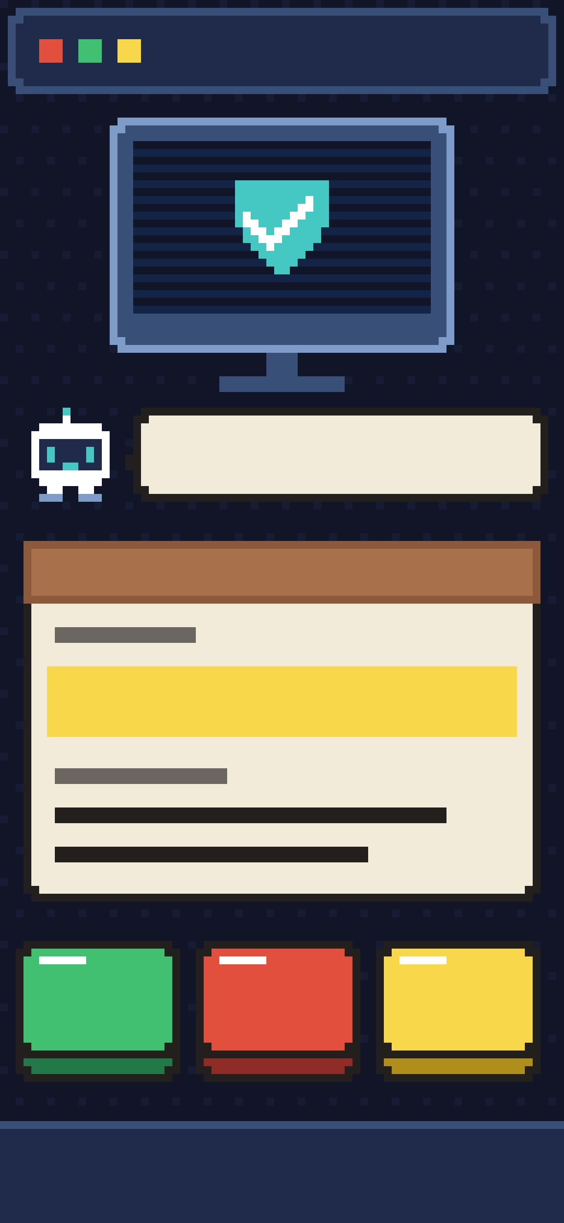




하나의 게임 시스템, 두 가지 비주얼 테마
9:41
A안
공유하는 시스템
B안
사건 2/6
모던 미니멀
2D 도트 스타일
보낸 사람
사례 데이터
help@nuri-support
.example
네이비·화이트·청록
명확한 정보 계층
깔끔한 모바일 문서 UI
픽셀 기반 보안 센터
레트로 단말기와 캐릭터
게임다운 시각적 개성
내용
규칙 판정
새 사건 도착!
비밀번호를 입력해 계정을 확인하세요.
받은 메시지
! 불일치
점수·진행도
nuri-support ! 불일치
같은 게임의 시각적 변형 — 테마 자산만 교체
저장 시스템
승인
거부
확인
승인
거부
확인
※ 두 화면 모두 UI 목업
DAY 05 CASE 2/6
제작 로드맵
구체적인 기간은 개발 인력과 범위 확정 후 산정
01
02
03
04
05
핵심 프로토타입
판정·점수·저장 시스템
초기 사례·UI 제작
두 테마 적용
모바일 QA·개선
Notes:
비주얼은 두 가지 테마로 준비합니다. A안은 네이비와 청록 중심의 깔끔한 모던 미니멀, B안은 레트로 단말기와 픽셀 캐릭터가 있는 2D 도트 스타일입니다. 두 테마는 별개의 게임이 아니라 사례 데이터, 규칙 판정, 점수와 저장 시스템을 공유하고 그래픽 자산만 바꾸는 구조입니다. 제작은 핵심 프로토타입부터 모바일 QA까지 다섯 단계로 진행하며, 구체 기간은 인력과 범위가 확정되면 산정하겠습니다.

Slide 9
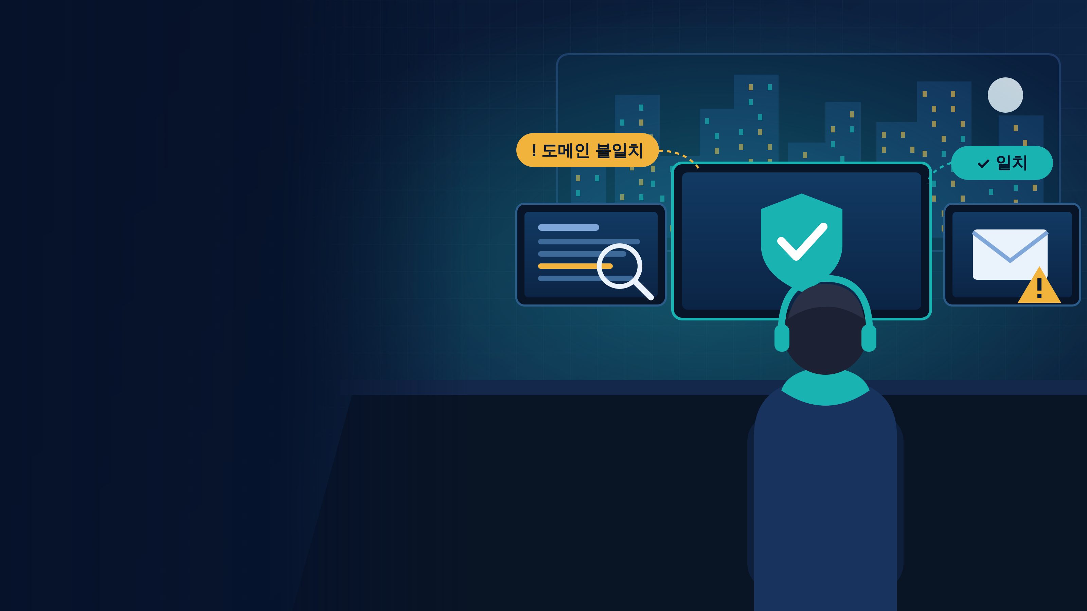


정답을 맞히는 것을 넘어, 올바르게 판단하는 경험으로
교육성
디지털 안전 규칙을 실제와 닮은 상황에서 연습
게임성
단서 발견, 규칙 해금, 사건 해결로 성장
확장성
새 사건과 문서를 데이터로 추가해 콘텐츠 확장
“의심하고, 확인하고,
판단하라.”
DIGITAL GUARD · 디지털 보안 심사관
Notes:
DIGITAL GUARD가 만들고 싶은 경험은 정답을 맞히는 것이 아니라, 정보를 대조하고 근거를 들어 판단하는 경험입니다. 교육성, 게임성, 그리고 새 사건을 데이터로 계속 추가할 수 있는 확장성을 함께 갖춘 모바일 게임을 목표로 합니다. 의심하고, 확인하고, 판단하라. 감사합니다.

